Slide 1
СЪВРЕМЕННА
ГЛОБ@ЛНА БИБЛИОТЕКА село Дъбравино,община Аврен изготвил: Веселинка георгиева

Slide 2
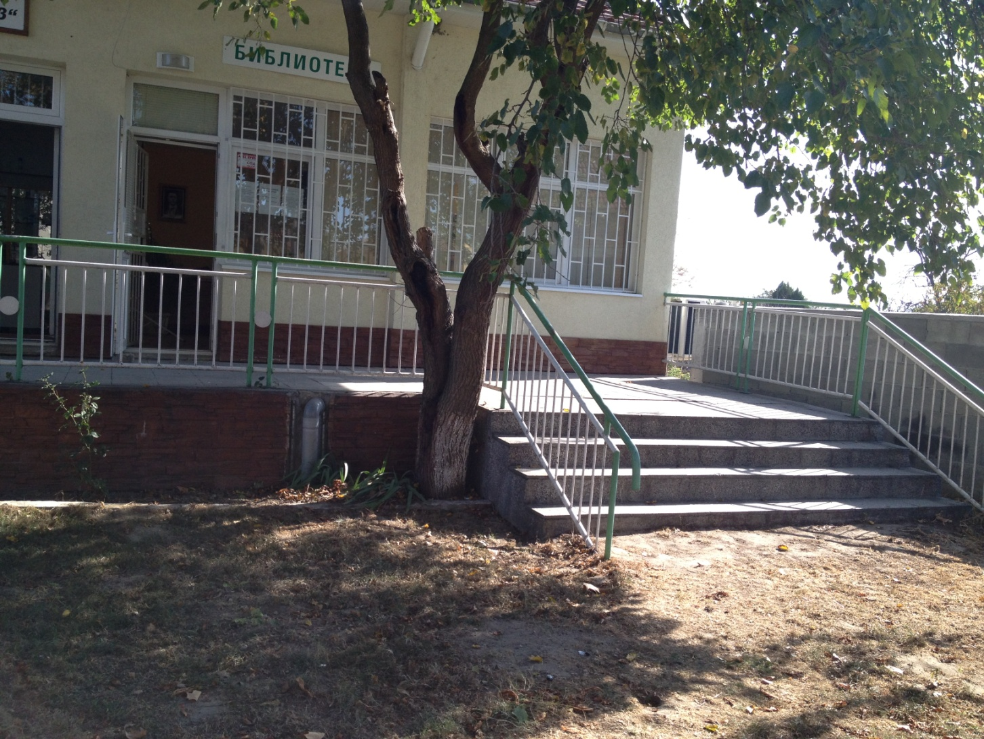
Библиотека при нч “просвета-1900”

Slide 3
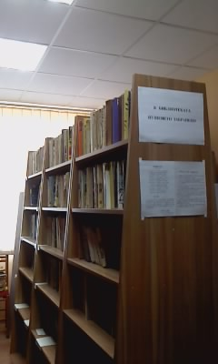
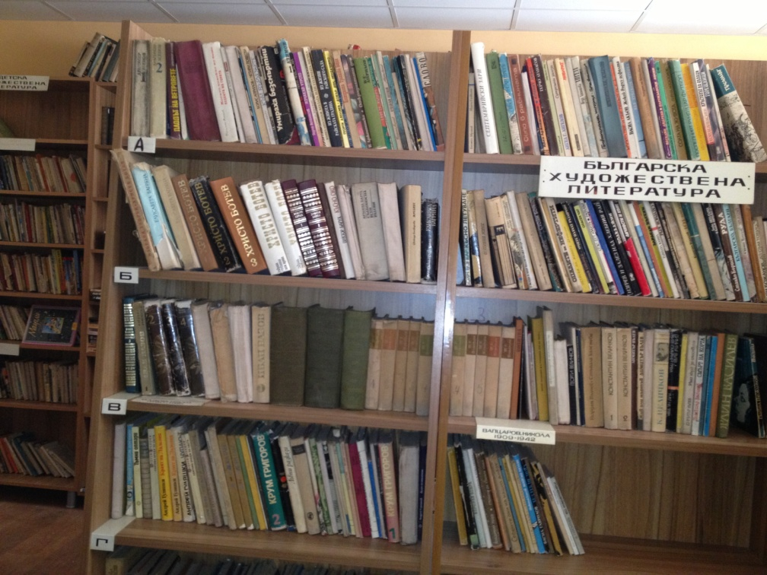
Съвременната библиотека

Slide 4
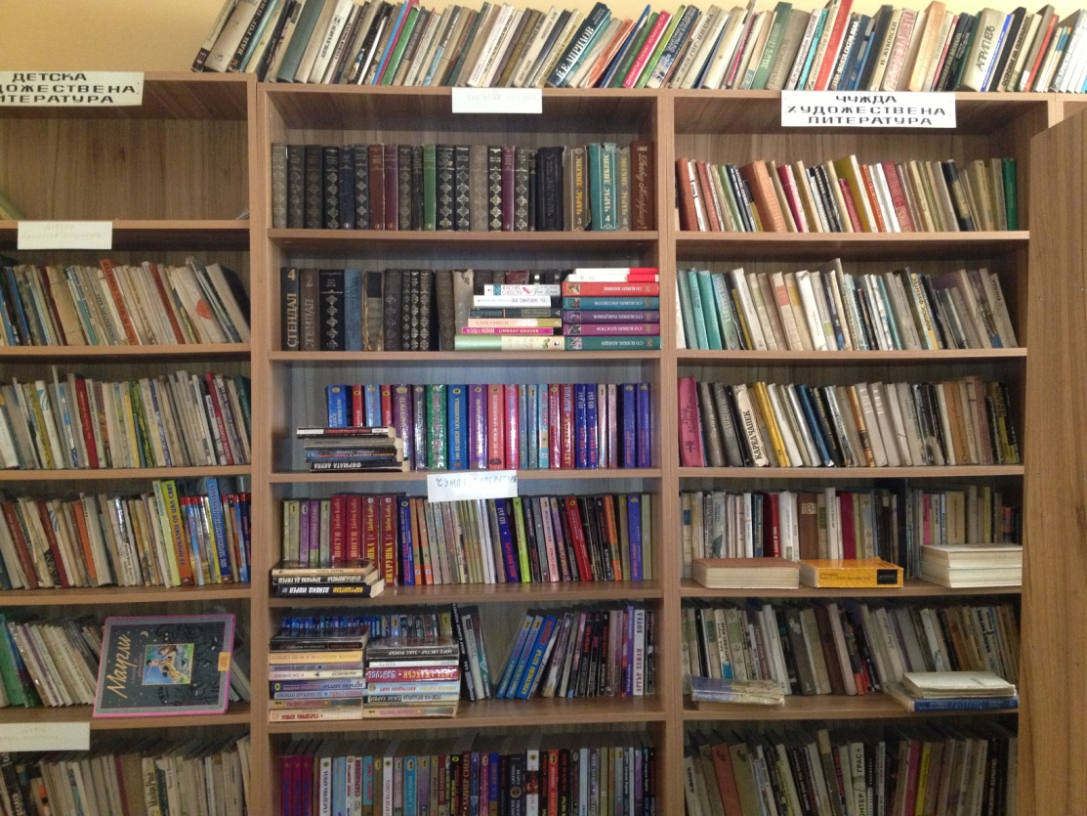
Библиотеката разполага с 4500 тома художествена, детска, ученическа и научно популярна литература

Slide 5
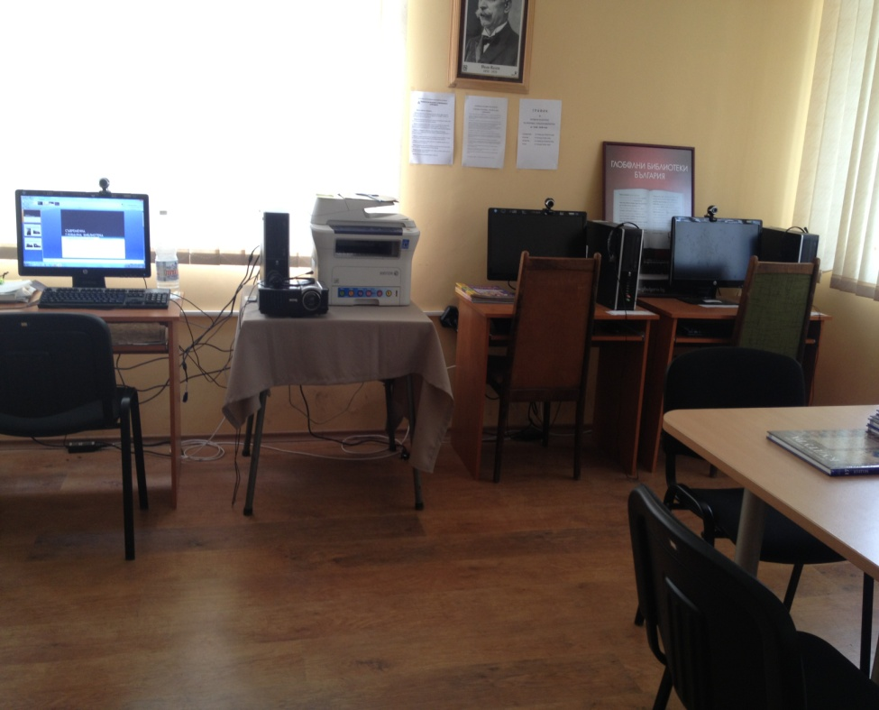
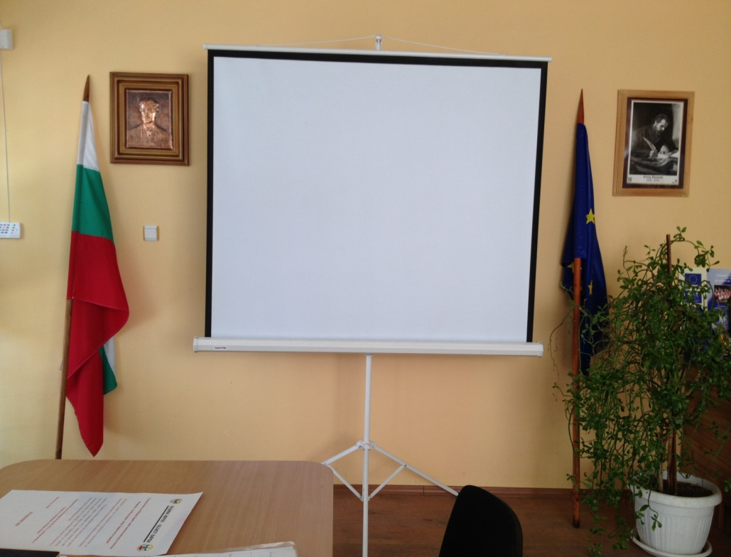
През 2011 библиотеката е одобрена и включена по програма
“Глоб@лни библиотеки”

Slide 6
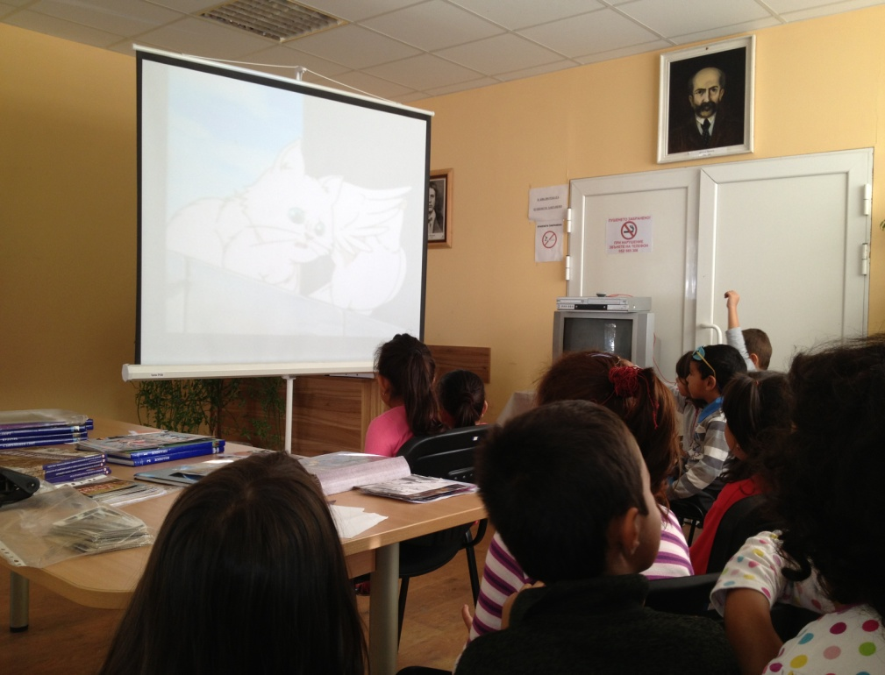
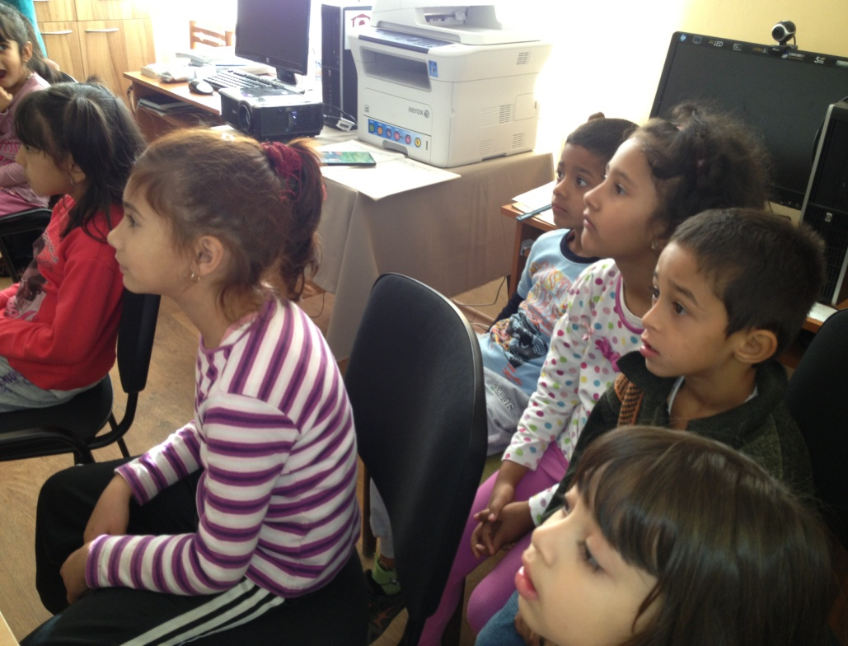
Децата от детска градина “Пролет”

Slide 7
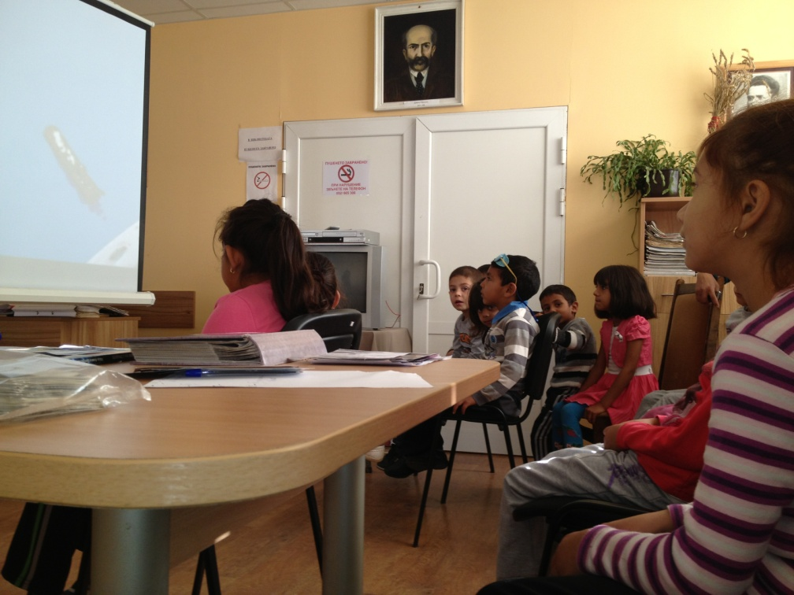


Slide 8
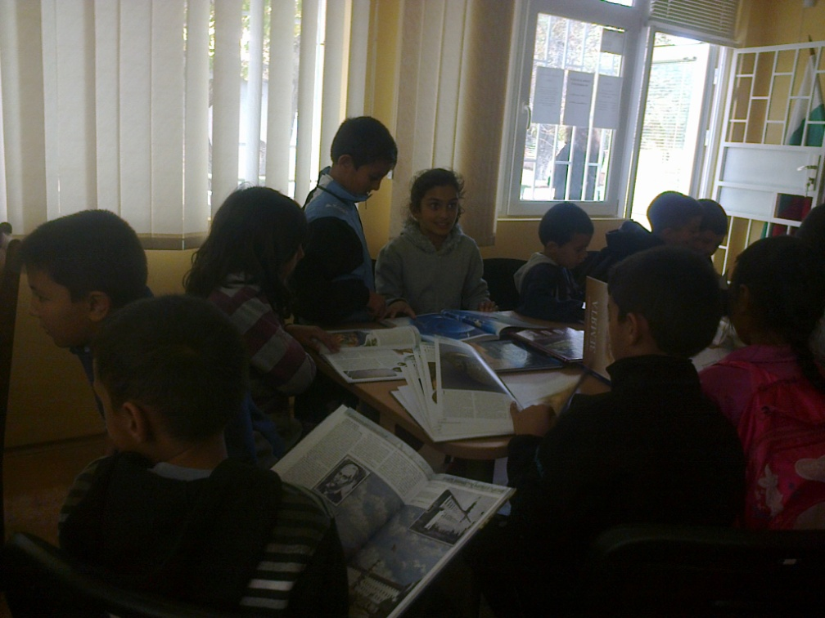
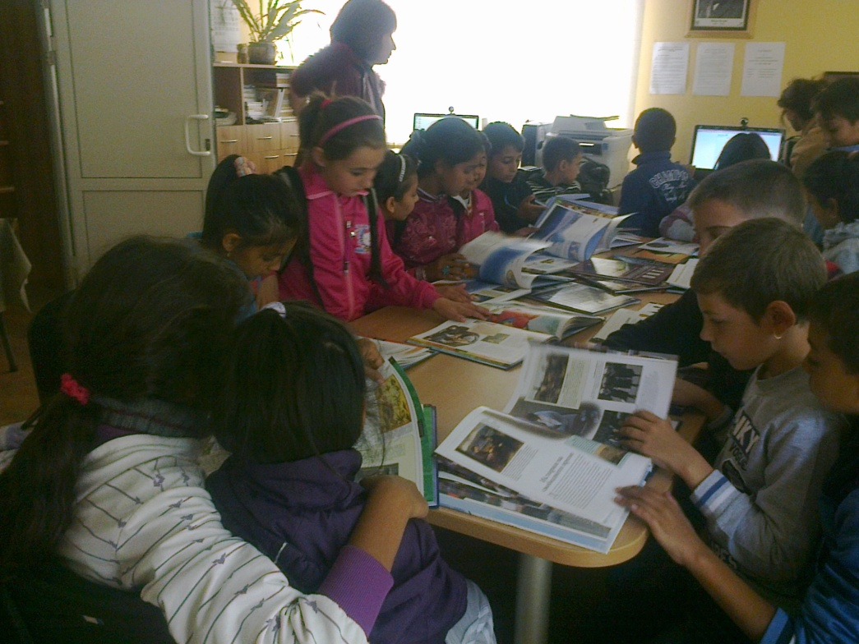
Ученици от ТРЕТИ КЛАС при
ОУ “Свети Климент Охридски”

Slide 9
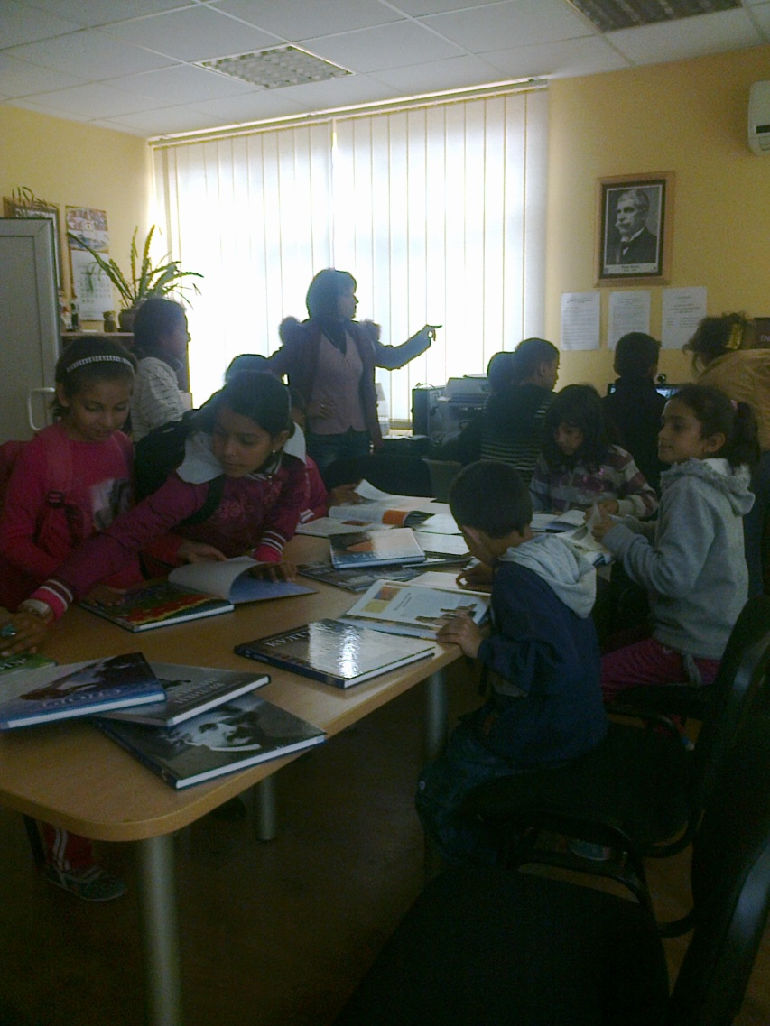
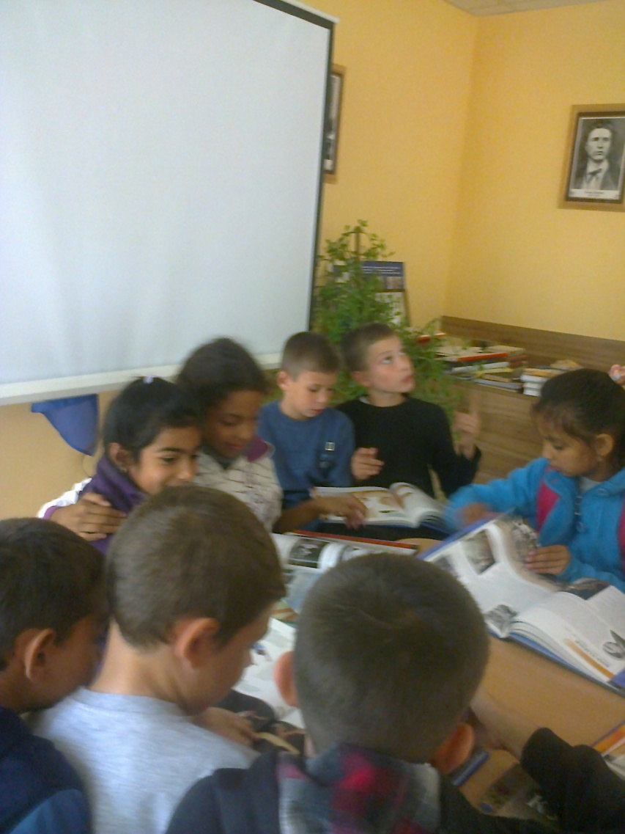

Slide 10
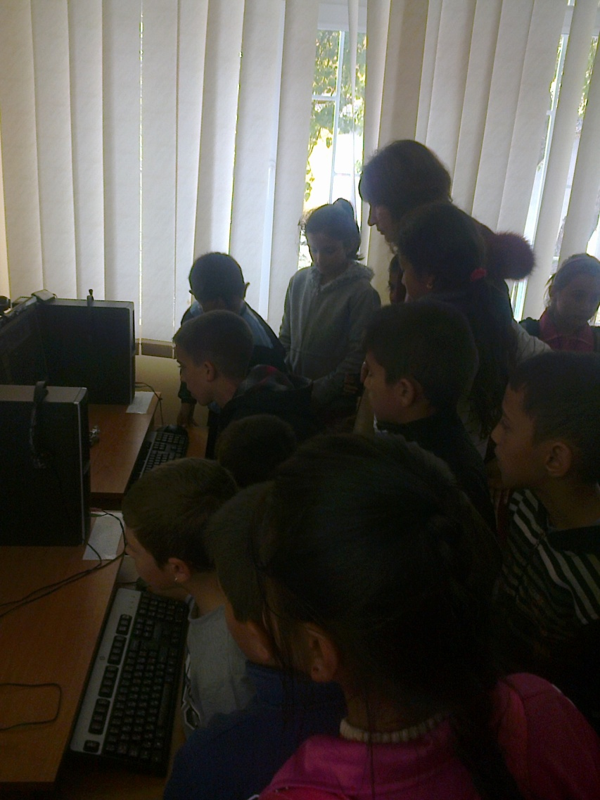
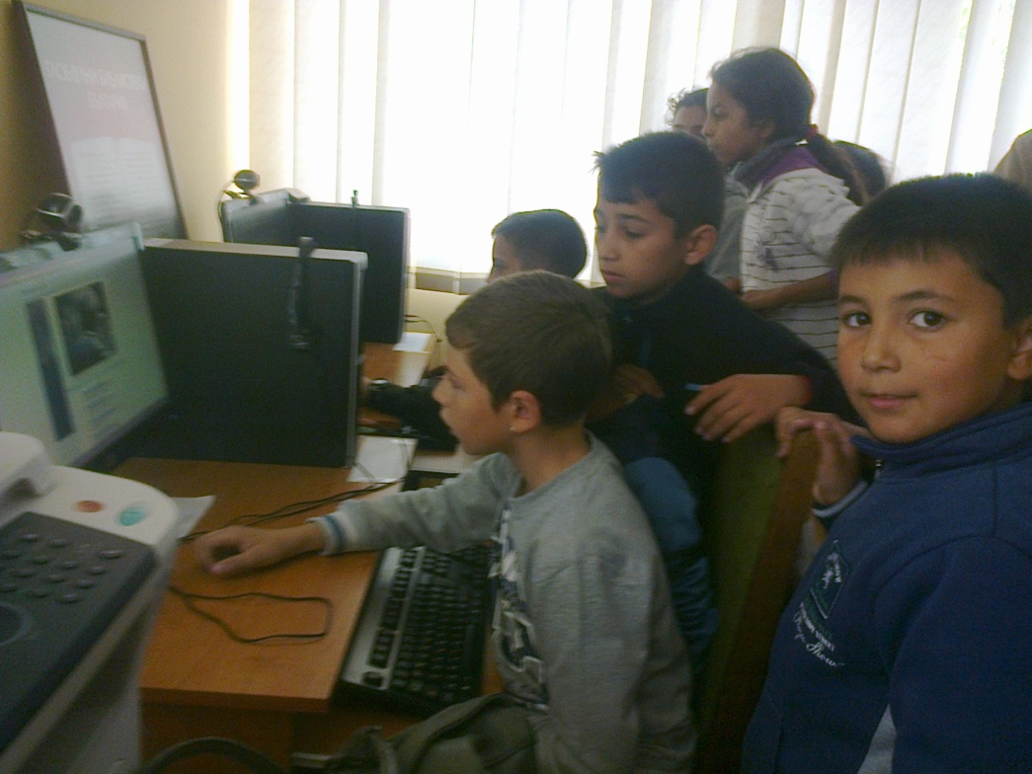

Slide 11
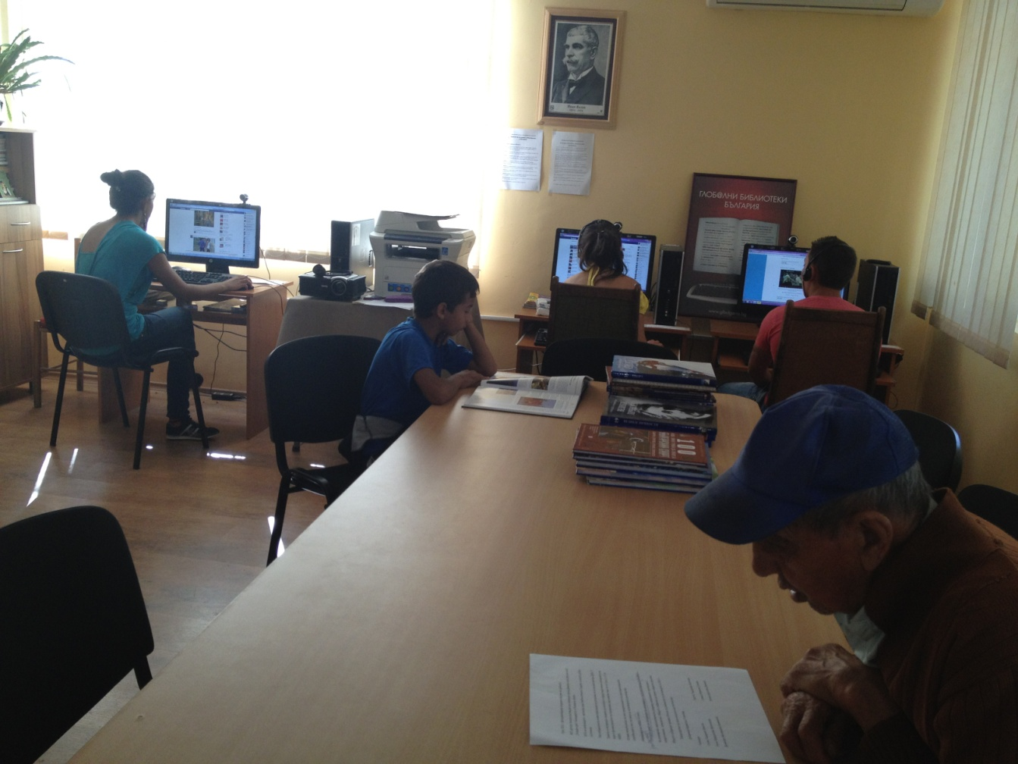
Новата техника дава възможност за развитието на библиотеката от културно-просветно към информационно звено в живота на селото

Slide 12
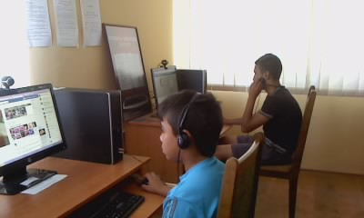
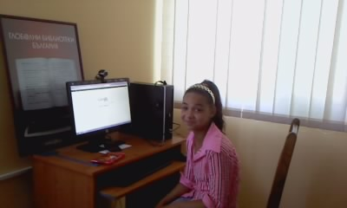
Ученици ползват интернет

Slide 13
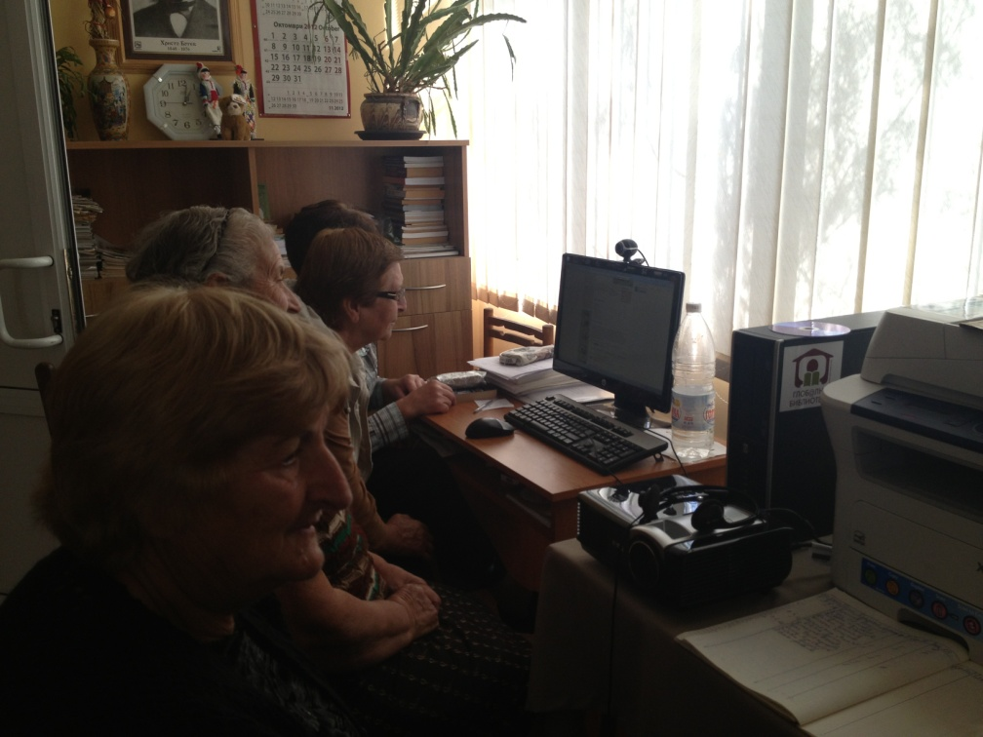
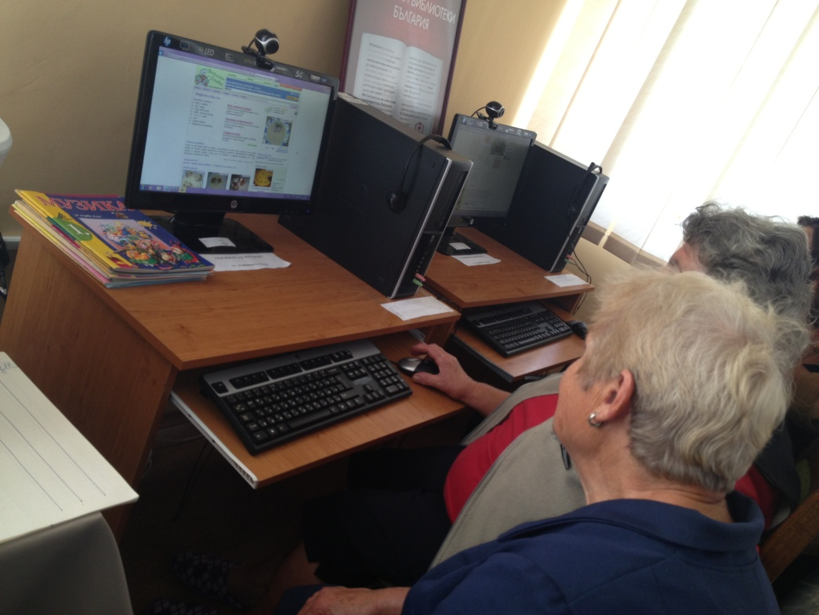
Начално обучение за работа с компютър от хора над 55 години

Slide 14
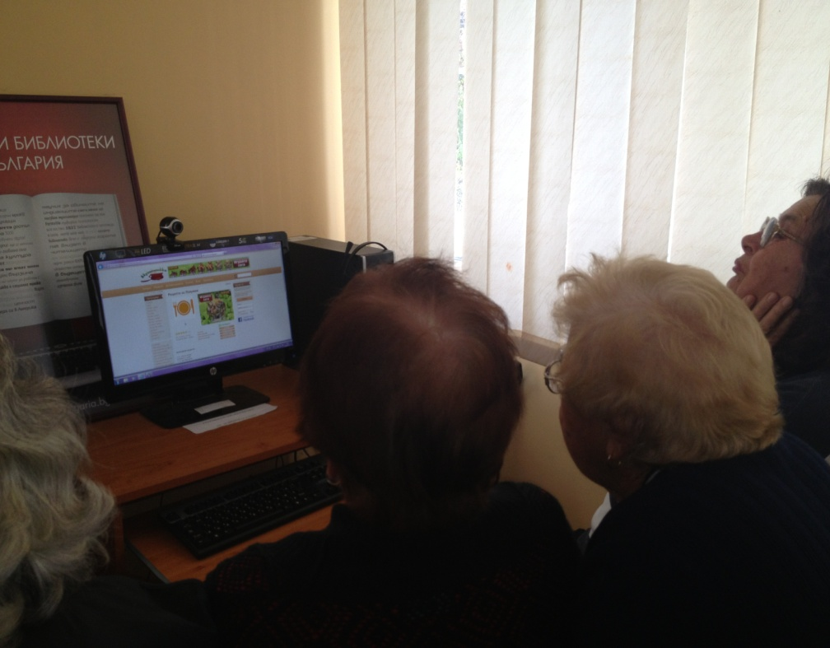
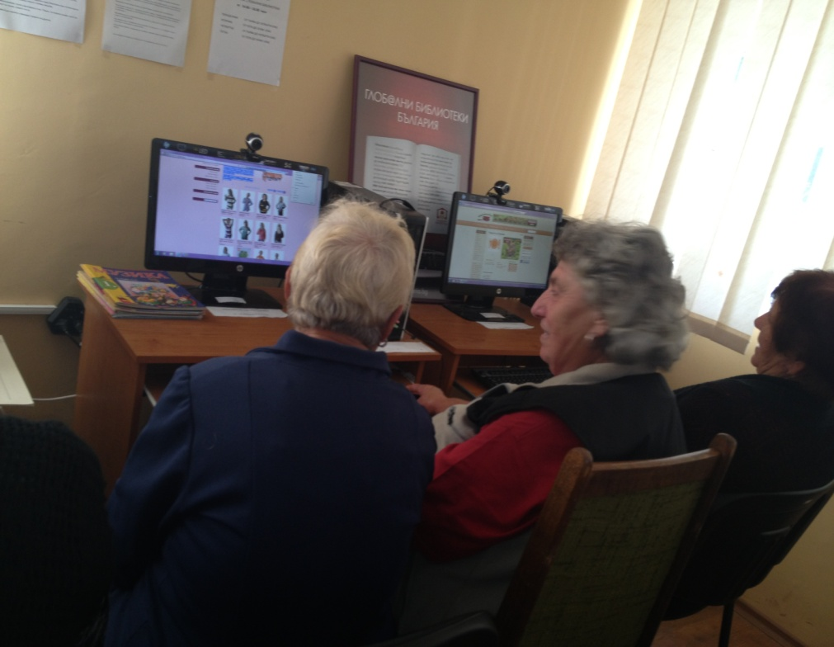
Група дами се обучават как се търси информация в интернет

Slide 15
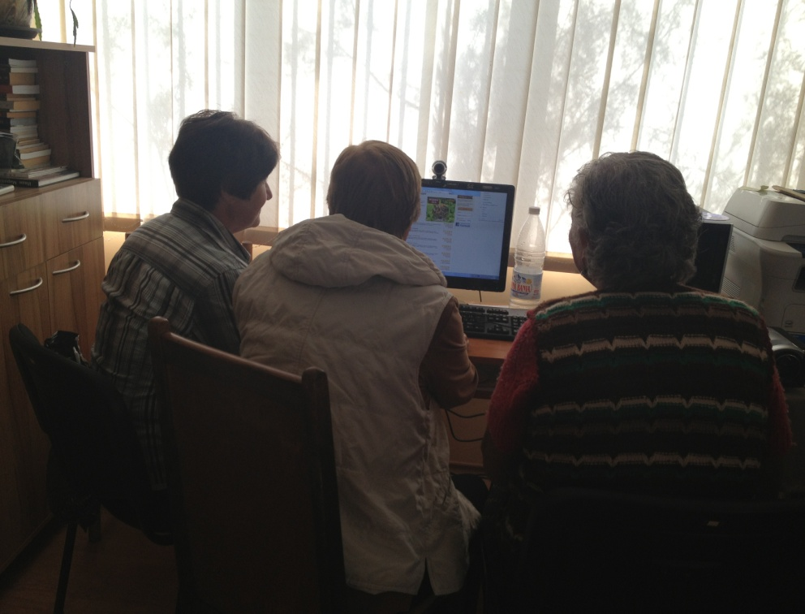
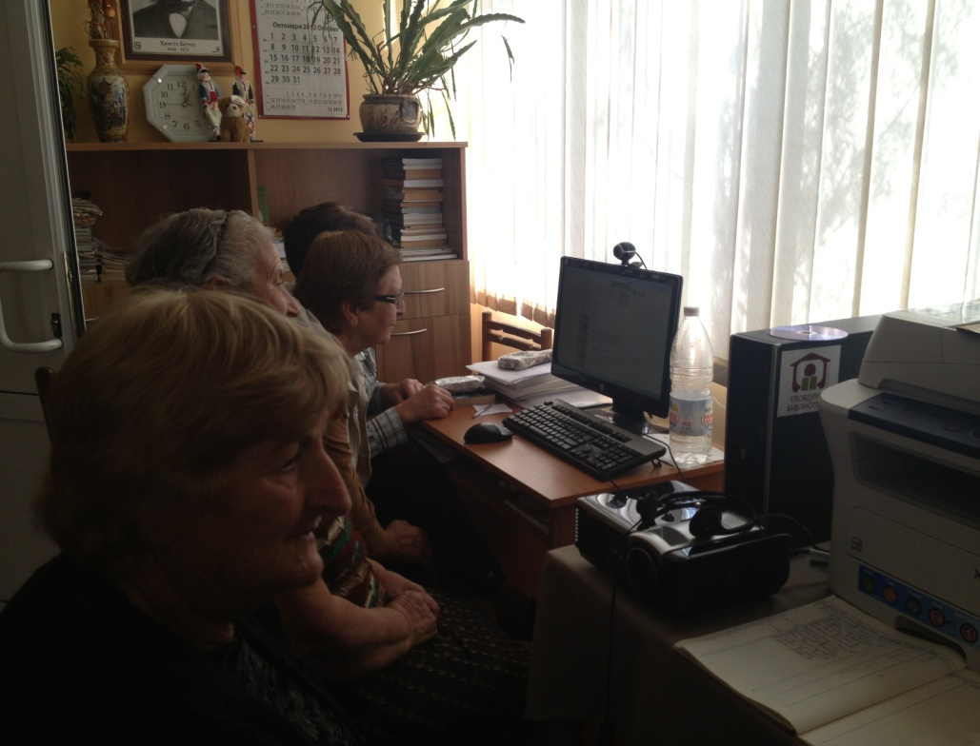

Slide 16
БЛАГОДАРение НА ПРОГРАМА “ГЛОБ@ЛНИ БИБЛИОТЕКИ”
НАШАТА БИБЛИОТЕКА разшири своя обхват и дейности, превърна се в по-превлекателно място за посетителите.

